Slide 1
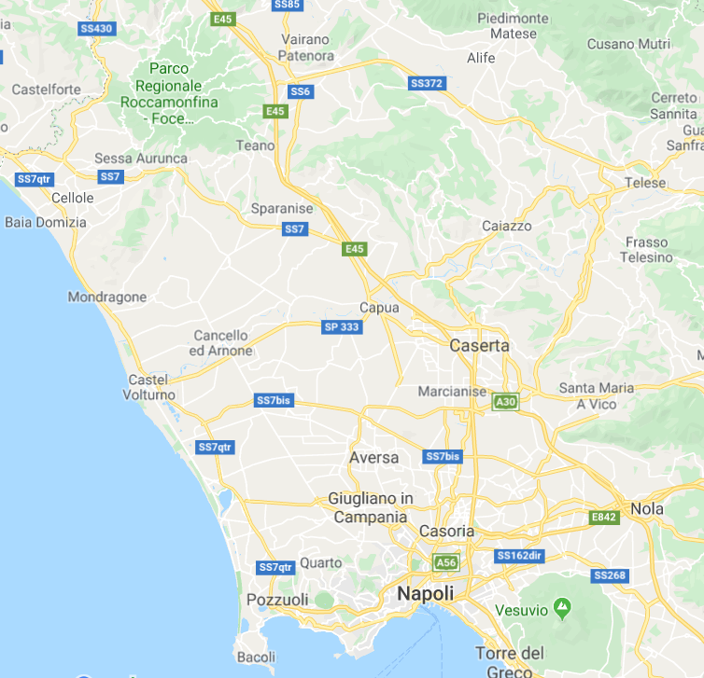

OPERAZIONE «FOREIGN CARS»

Slide 2




OPERAZIONE « FOREIGN CARS»: IL CONTESTO INVESTIGATIVO
GRUPPO CRIMINALE CON BASE OPERATIVA IN SANTA MARIA CAPUA VETERE
SPECIALIZZATO NELLE FRODI IVA NEL
SETTORE DELLA COMPRAVENDITA DI AUTOMOBILI DI LUSSO PROVENIENTI DALL’ESTERO (D, B, CZ, A, PL)

Slide 3
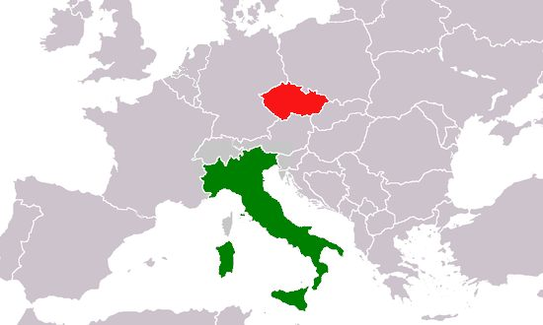

GRUPPO CRIMINALE CON 11 SOCIETÀ COINVOLTE
3 SOCIETA’ CON SEDE NELLA REPUBBLICA CECA, INTERPOSTE NELLE OPERAZIONI PER SIMULARE IL PAGAMENTO DELL’IVA ALL’ESTERO
Praga
8 SOCIETÀ ITALIANE INTESTATE A PRESTANOME EVASORI TOTALI UTILIZZATE PER GLI ACQUISTI
Santa Maria Capua Vetere
Notes:
La programmazione operativa della Guardia di Finanza per il 2015 e le connesse linee d’azione sono preordinate a dare attuazione agli indirizzi di politica economica, finanziaria e fiscale del Governo, delineati nei seguenti provvedimenti:
Legge 11 marzo 2014, n. 23, recante la delega per la riforma del sistema fiscale;
Documento di Economia e Finanza, deliberato dal Consiglio dei Ministri in data 8 aprile 2014 e, successivamente, integrato dalla Nota di Aggiornamento del 30 settembre u.s.;
Rapporto sulla realizzazione delle strategie di contrasto all’evasione fiscale, previsto dall’art. 6 del D.L. 24 aprile 2014, n. 66, convertito dalla Legge 23 giugno 2014, n. 89, presentato al Consiglio dei Ministri il 30 settembre 2014;
Atto di indirizzo per la definizione delle priorità politiche per l’anno 2015, firmato dal Ministro dell’Economia e delle Finanze lo scorso 10 novembre.

Slide 4
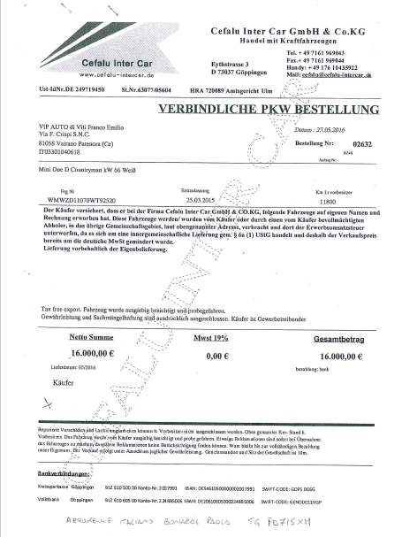
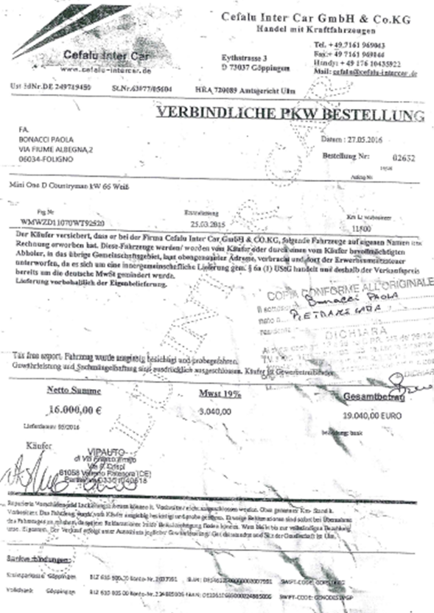

IL SISTEMA DI FRODE – PRIMO METODO
ACQUISTO INTRACOMUNITARIO DI AUTOVETTURE ESTERE PROVENIENTI DALLA GERMANIA, DAL BELGIO E DALLA REPUBBLICA CECA IN SOSPENSIONE D’IMPOSTA, ATTRAVERSO SOCIETÀ COMMERCIALI ITALIANE
Privato acquirente italiano
LE FATTURE EMESSE DAL VENDITORE ESTERO VENIVANO ALTERATE INDICANDO FALSAMENTE QUALE ACQUIRENTE IL SOGGETTO PRIVATO ITALIANO ED INSERENDO L’IVA CHE, IN REALTÀ, NON ERA STATA ASSOLTA
Notes:
La programmazione operativa della Guardia di Finanza per il 2015 e le connesse linee d’azione sono preordinate a dare attuazione agli indirizzi di politica economica, finanziaria e fiscale del Governo, delineati nei seguenti provvedimenti:
Legge 11 marzo 2014, n. 23, recante la delega per la riforma del sistema fiscale;
Documento di Economia e Finanza, deliberato dal Consiglio dei Ministri in data 8 aprile 2014 e, successivamente, integrato dalla Nota di Aggiornamento del 30 settembre u.s.;
Rapporto sulla realizzazione delle strategie di contrasto all’evasione fiscale, previsto dall’art. 6 del D.L. 24 aprile 2014, n. 66, convertito dalla Legge 23 giugno 2014, n. 89, presentato al Consiglio dei Ministri il 30 settembre 2014;
Atto di indirizzo per la definizione delle priorità politiche per l’anno 2015, firmato dal Ministro dell’Economia e delle Finanze lo scorso 10 novembre.

Slide 5


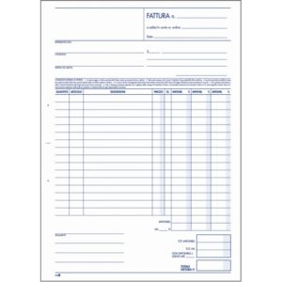



IL SISTEMA DI FRODE – ESEMPIO DEL PRIMO METODO
SOCIETÀ ITALIANA
ESIBIZIONE IN
MOTORIZZAZIONE
CONCESSIONARIA ESTERA VENDITRICE
FATTURA INTESTATA AL PRIVATO + IVA
PRIVATO ACQUIRENTE
ITALIANO
Notes:
La programmazione operativa della Guardia di Finanza per il 2015 e le connesse linee d’azione sono preordinate a dare attuazione agli indirizzi di politica economica, finanziaria e fiscale del Governo, delineati nei seguenti provvedimenti:
Legge 11 marzo 2014, n. 23, recante la delega per la riforma del sistema fiscale;
Documento di Economia e Finanza, deliberato dal Consiglio dei Ministri in data 8 aprile 2014 e, successivamente, integrato dalla Nota di Aggiornamento del 30 settembre u.s.;
Rapporto sulla realizzazione delle strategie di contrasto all’evasione fiscale, previsto dall’art. 6 del D.L. 24 aprile 2014, n. 66, convertito dalla Legge 23 giugno 2014, n. 89, presentato al Consiglio dei Ministri il 30 settembre 2014;
Atto di indirizzo per la definizione delle priorità politiche per l’anno 2015, firmato dal Ministro dell’Economia e delle Finanze lo scorso 10 novembre.

Slide 6
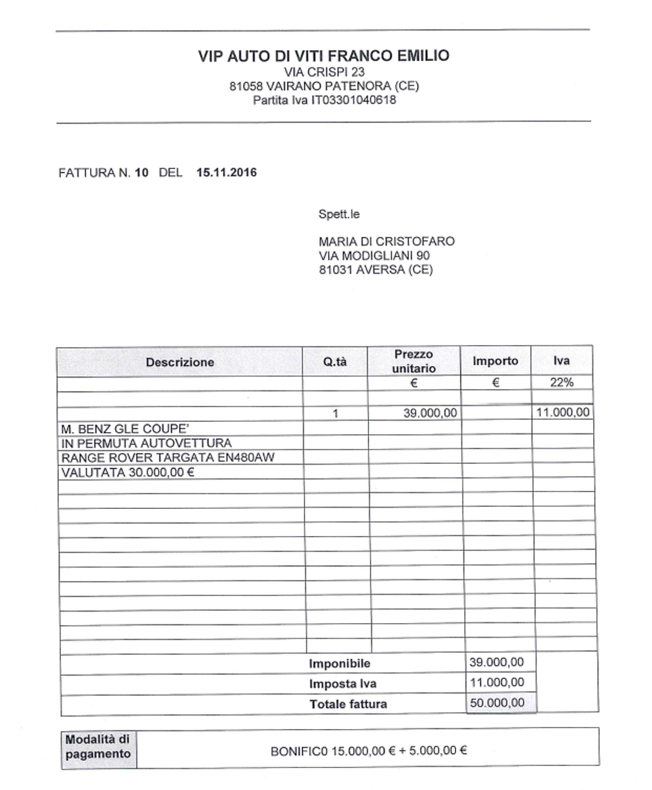
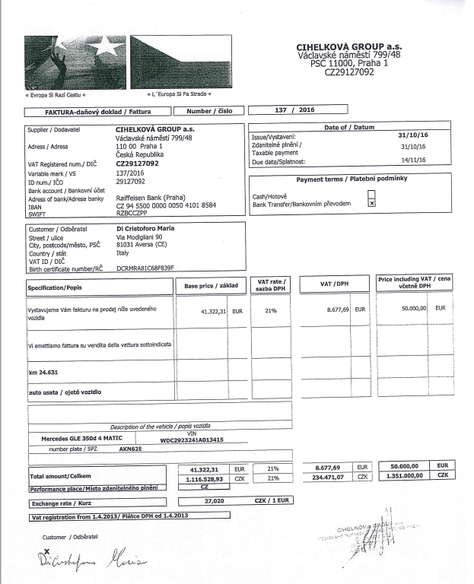


IL SISTEMA DI FRODE – SECONDO METODO
ACQUISTO DEI MEZZI DA PARTE DI SOCIETÀ ESTERE (COSTITUITE AD HOC DAL GRUPPO CRIMINALE)
SUCCESSIVA RIVENDITA AL CLIENTE CON FATTURA FALSA E IVA MAGGIORATA DA PARTE DI ALTRA SOCIETA’ ITALIANA DEL GRUPPO CRIMINALE
PRESENTAZIONE IN MOTORIZZAZIONE DI FATTURA EMESSA DA SOCIETA’ ESTERA DEL GRUPPO CRIMINALE CON INDICAZIONE DI IVA FALSAMENTE ASSOLTA ALL’ESTERO
Notes:
La programmazione operativa della Guardia di Finanza per il 2015 e le connesse linee d’azione sono preordinate a dare attuazione agli indirizzi di politica economica, finanziaria e fiscale del Governo, delineati nei seguenti provvedimenti:
Legge 11 marzo 2014, n. 23, recante la delega per la riforma del sistema fiscale;
Documento di Economia e Finanza, deliberato dal Consiglio dei Ministri in data 8 aprile 2014 e, successivamente, integrato dalla Nota di Aggiornamento del 30 settembre u.s.;
Rapporto sulla realizzazione delle strategie di contrasto all’evasione fiscale, previsto dall’art. 6 del D.L. 24 aprile 2014, n. 66, convertito dalla Legge 23 giugno 2014, n. 89, presentato al Consiglio dei Ministri il 30 settembre 2014;
Atto di indirizzo per la definizione delle priorità politiche per l’anno 2015, firmato dal Ministro dell’Economia e delle Finanze lo scorso 10 novembre.

Slide 7
IL SISTEMA DI FRODE – ESEMPIO DEL SECONDO METODO
ESIBIZIONE IN
MOTORIZZAZIONE
SOCIETÀ ESTERA DEL GRUPPO CRIMINALE
CONCESSIONARIA ESTERA VENDITRICE
FATTURA INTESTATA AL PRIVATO + IVA
SOCIETÀ ITALIANA DEL GRUPPO CRIMINALE
PRIVATO ACQUIRENTE
ITALIANO
FATTURA INTESTATA AL PRIVATO + IVA MAGGIORATA
Notes:
La programmazione operativa della Guardia di Finanza per il 2015 e le connesse linee d’azione sono preordinate a dare attuazione agli indirizzi di politica economica, finanziaria e fiscale del Governo, delineati nei seguenti provvedimenti:
Legge 11 marzo 2014, n. 23, recante la delega per la riforma del sistema fiscale;
Documento di Economia e Finanza, deliberato dal Consiglio dei Ministri in data 8 aprile 2014 e, successivamente, integrato dalla Nota di Aggiornamento del 30 settembre u.s.;
Rapporto sulla realizzazione delle strategie di contrasto all’evasione fiscale, previsto dall’art. 6 del D.L. 24 aprile 2014, n. 66, convertito dalla Legge 23 giugno 2014, n. 89, presentato al Consiglio dei Ministri il 30 settembre 2014;
Atto di indirizzo per la definizione delle priorità politiche per l’anno 2015, firmato dal Ministro dell’Economia e delle Finanze lo scorso 10 novembre.

Slide 8


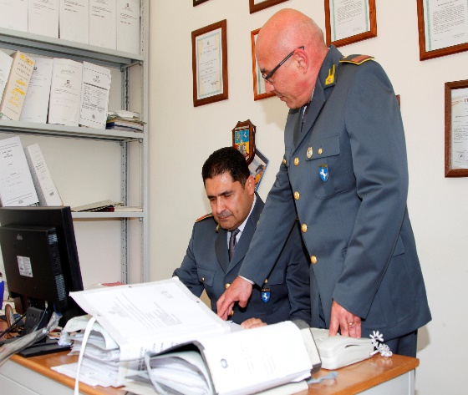

OPERAZIONE «FOREIGN CARS»: I RISULTATI
ACCERTATO UN VOLUME D’AFFARI ILLECITO NEL PERIODO 2014 – 2017 DI OLTRE 4 MILIONI DI EURO - IVA EVASA PER CIRCA UN MILIONE DI EURO
SEQUESTRO DI BENI PER UN VALORE DI OLTRE MEZZO MILIONE DI EURO
2 MISURE CAUTELARI PERSONALI (1 CUSTODIA IN CARCERE E 1 ARRESTO DOMICILIARE)
12 INDAGATI – 8 SOCIETÀ ITALIANE E 3 SOCIETÀ ESTERE COINVOLTE
1
2
3
4
Notes:
La programmazione operativa della Guardia di Finanza per il 2015 e le connesse linee d’azione sono preordinate a dare attuazione agli indirizzi di politica economica, finanziaria e fiscale del Governo, delineati nei seguenti provvedimenti:
Legge 11 marzo 2014, n. 23, recante la delega per la riforma del sistema fiscale;
Documento di Economia e Finanza, deliberato dal Consiglio dei Ministri in data 8 aprile 2014 e, successivamente, integrato dalla Nota di Aggiornamento del 30 settembre u.s.;
Rapporto sulla realizzazione delle strategie di contrasto all’evasione fiscale, previsto dall’art. 6 del D.L. 24 aprile 2014, n. 66, convertito dalla Legge 23 giugno 2014, n. 89, presentato al Consiglio dei Ministri il 30 settembre 2014;
Atto di indirizzo per la definizione delle priorità politiche per l’anno 2015, firmato dal Ministro dell’Economia e delle Finanze lo scorso 10 novembre.

